Slide 1
Stosowanie Internetu w procesie nauczania i komunikacji przez doradców rolniczych

Slide 2
„Europejski Fundusz Rolny na rzecz Rozwoju Obszarów Wiejskich:
Europa inwestująca w obszary wiejskie.”
Projekt współfinansowany ze środków Unii Europejskiej w ramach pomocy technicznej
Programu Rozwoju Obszarów Wiejskich na lata 2014-2020.
Instytucja Zarządzająca Programem Rozwoju Obszarów Wiejskich na lata 2014-2020 –
Minister Rolnictwa i Rozwoju Wsi.
Materiał opracowany na zlecenie Ministerstwa Rolnictwa i Rozwoju Wsi.

Slide 3
INTERNET JEST WSZĘDZIE I DLA KAŻDEGO
Co to jest INTERNET? Jest to sieć komputerów połączonych ze sobą za pośrednictwem infrastruktury telekomunikacyjnej.
Nazwa pochodzi od angielskich słów INTER(między) oraz NET lub NETWORK (sieć).
Internet ma zasięg globalny, pozwala na wzajemną komunikację komputerów zlokalizowanych w dowolnym miejscu na Ziemi, gdzie tylko istnieje techniczna możliwość podłączenia komputera do sieci.
Stosowanie Internetu w procesie nauczania i komunikacji przez doradców rolniczych

Slide 4
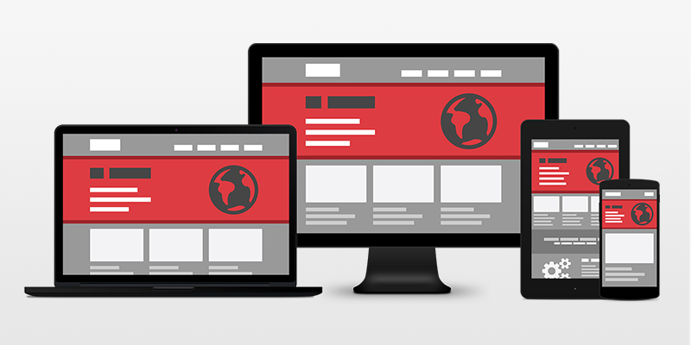
STRONA RESPONSYWNA RWD vs. MOBILEGEDDON
Stosowanie Internetu w procesie nauczania i komunikacji przez doradców rolniczych

Slide 5
NARZĘDZIA DO PRACY ZDALNEJ - ZOOM
Adres: https://zoom.us
Grafika: KnowTechie
Stosowanie Internetu w procesie nauczania i komunikacji przez doradców rolniczych

Slide 6
NARZĘDZIA DO PRACY ZDALNEJ – CLICK MEETING
Adres: https://clickmeeting.com
Grafika: ClickMeeting
Stosowanie Internetu w procesie nauczania i komunikacji przez doradców rolniczych

Slide 7
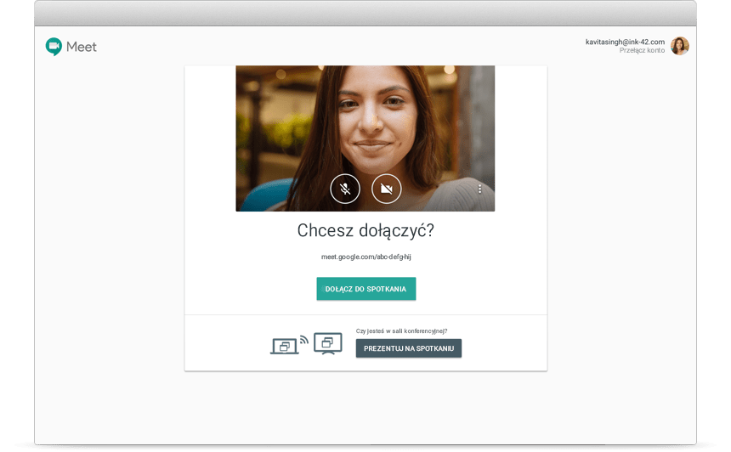
NARZĘDZIA DO PRACY ZDALNEJ – GOOGLE MEET
Adres: https://meet.gogle.com
Grafika: PCWorld
Stosowanie Internetu w procesie nauczania i komunikacji przez doradców rolniczych

Slide 8
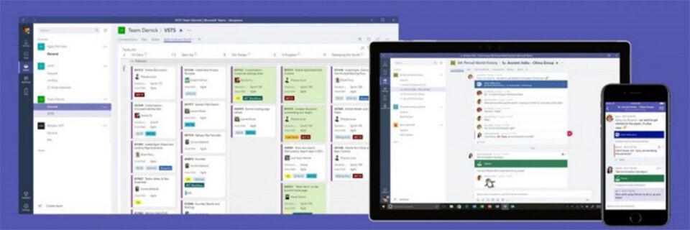
NARZĘDZIA DO PRACY ZDALNEJ – MICROSOFT TEAMS
Adres: https://www.microsoft.com
Grafika: IPInsider
Stosowanie Internetu w procesie nauczania i komunikacji przez doradców rolniczych

Slide 9
DANE OSOBOWE
Dane zwykłe
Dane wrażliwe (sensytywne, szczególnie chronione)
imię
nazwisko
adres zamieszkania
PESEL
NIP
numer i seria dowodu osobistego
wykształcenie
zawód
płeć
numer telefonu
SZCZEGÓLNE KATEGORIE DANYCH
pochodzenie rasowe lub etniczne
poglądy polityczne
przekonania religijne lub filozoficzne
przynależność wyznaniowa, partyjna
stan zdrowia
kod genetyczny
nałogi
życie seksualne
Skazania; orzeczenia o ukaraniu
mandaty, orzeczenia wydane przed sądem lub urzędem
SZCZEGÓLNE KATEGORIE DANYCH
SZCZEGÓLNE KATEGORIE DANYCH
Stosowanie Internetu w procesie nauczania i komunikacji przez doradców rolniczych

Slide 10
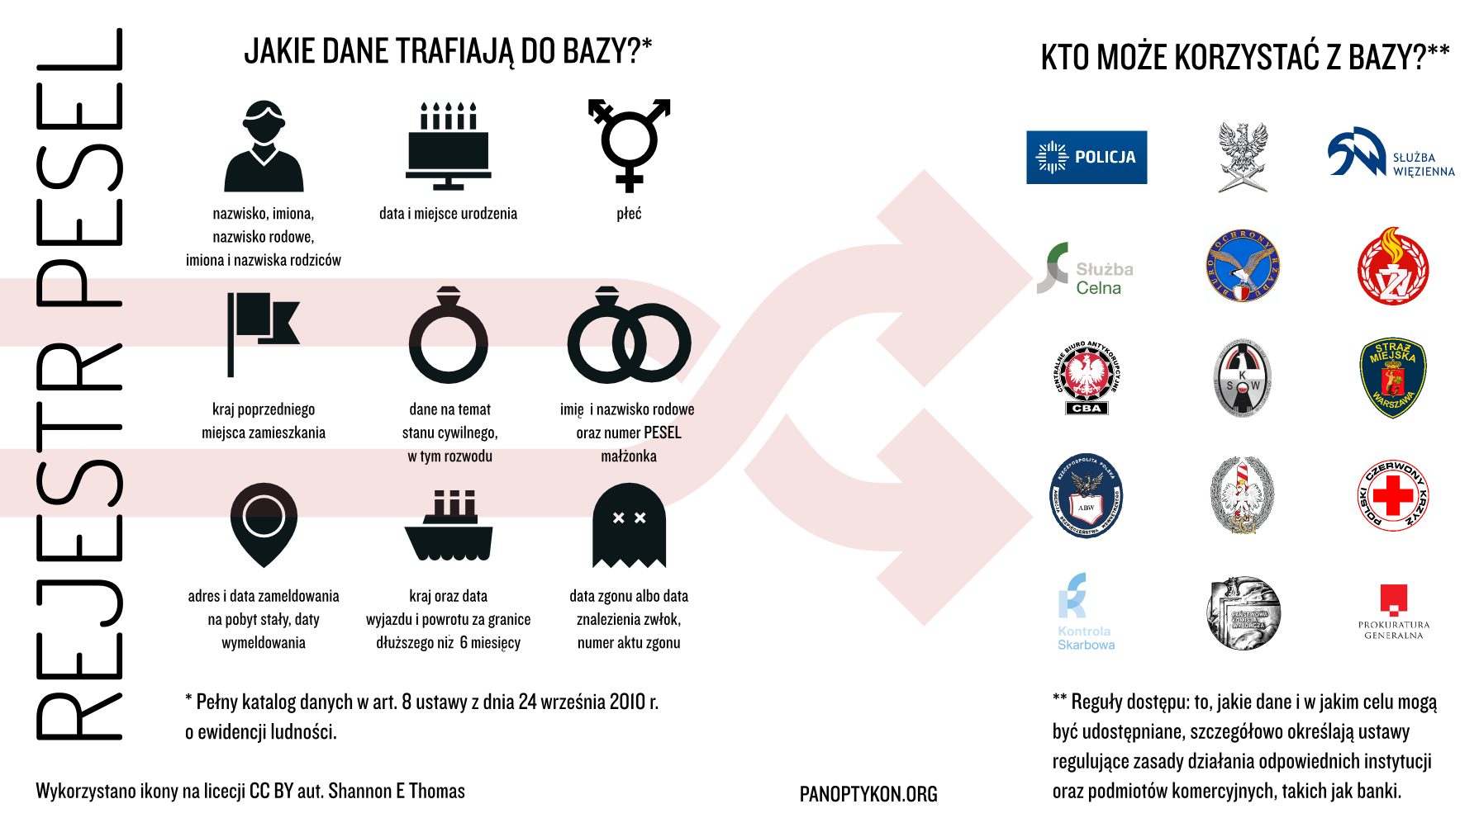
DANE OSOBOWE
SZCZEGÓLNE KATEGORIE DANCH
SZCZEGÓLNE KATEGORIE DANYCH
SZCZEGÓLNE KATEGORIE DANYCH
Stosowanie Internetu w procesie nauczania i komunikacji przez doradców rolniczych

Slide 11
SZCZEGÓLNE KATEGORIE DANCH
SZCZEGÓLNE KATEGORIE DANYCH
SZCZEGÓLNE KATEGORIE DANYCH

Slide 12
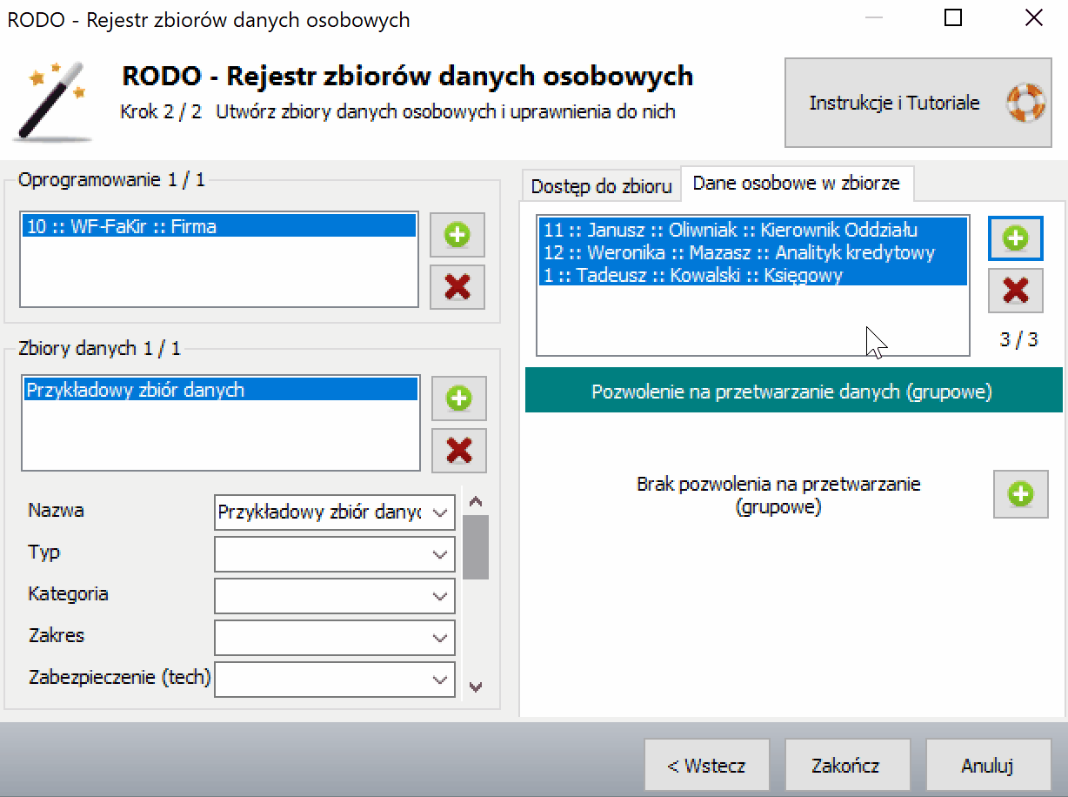
PRZETWARZANIE DANYCH OSOBOWYCH
Zgodnie z przepisami Ochrony Danych Osobowych za przetwarzanie danych osobowych w danej jednostce odpowiedzialny jest Administrator danych. Administratorem osobowych jest:
1) Organ
2) Jednostka organizacyjna
3) Osoba decydująca o celach i środkach przetwarzania danych osobowych.
Administrator danych osobowych posiada następujące uprawnienia:
1) decyduje o celach przetwarzania danych osobowych
2) decyduje o środkach przetwarzania danych osobowych.
W urzędzie, organizacji administracji publicznej administratorem danych osobowych jest zawsze Dyrektor/ Naczelnik. Zarządza i sprawuje kontrolę nad przetwarzanymi danymi osobowymi.
SZCZEGÓLNE KATEGORIE DANYCH
SZCZEGÓLNE KATEGORIE DANYCH
Stosowanie Internetu w procesie nauczania i komunikacji przez doradców rolniczych

Slide 13
PRZETWARZANIE DANYCH OSOBOWYCH
Za przetwarzanie danych osobowych, zgodnie z przepisami ODO, uważa się wszystkie zdefiniowane operacje, które wykonywane są na danych osobowych:
Zbieranie danych osobowych
Utrwalanie danych osobowych
Przechowywanie danych osobowych
Opracowywanie danych osobowych
Zmienianie danych osobowych
Udostępnianie danych osobowych
Usuwanie danych osobowych
Za przetwarzanie danych osobowych uważa się w szczególności te operacje, których dokonuje się w systemach informatycznych. System informatyczny na gruncie Ochrony Danych Osobowych został zdefiniowany jako integracja:
Urządzeń
Programów
Procedur przetwarzania informacji i narzędzi programowych, wdrożonych
w celu przetwarzania danych osobowych
SZCZEGÓLNE KATEGORIE DANYCH
SZCZEGÓLNE KATEGORIE DANYCH
Stosowanie Internetu w procesie nauczania i komunikacji przez doradców rolniczych

Slide 14
E-LEARNING/ SZKOLENIA NA ODLEGŁOŚĆ
Kształcenie z wykorzystaniem metod i technik na odległość oznacza wykorzystanie w procesie edukacji wszelkich dostępnych środków komunikacji, które nie wymagają osobistego kontaktu ucznia z nauczycielem, a także możliwość skorzystania z materiałów edukacyjnych wskazanych przez nauczyciela/ edukatora.
Działania w ramach nauczania zdalnego mogą być prowadzone w oparciu m.in. o:
Materiały edukacyjne na portalach edukacyjnych i stronach www wybranych instytucji, organizacji, urzędów
Zintegrowaną platformę edukacyjną
Komunikację poprzez pocztę elektroniczną;
Media społecznościowe, komunikatory, programy do telekonferencji/ videokonferencji
Programy TV i audycje radiowe
Zamieszczanie informacji i materiałów edukacyjnych na stronie instytucji, firmy, organizacji
E-Podręczniki, ćwiczenia, karty pracy
Kontakt telefoniczny
Materiały drukowane
Inne sposoby wskazane przez zespół edukacyjny
Warunki techniczne:
Dostęp do Internetu
Wersja oprogramowania
Sprzęt: PC/ laptop/ smartfon
Edukacyjne zasoby cyfrowe
SZCZEGÓLNE KATEGORIE DANYCH
SZCZEGÓLNE KATEGORIE DANYCH
Stosowanie Internetu w procesie nauczania i komunikacji przez doradców rolniczych

Slide 15
E-LEARNING/ SZKOLENIA NA ODLEGŁOŚĆ
Platforma edukacyjna jest systemem IT umożliwiającym zarządzanie procesem kształcenia i służącym do realizacji. Platforma spełnia rolę repozytorium materiałów dydaktycznych, jak również stanowi medium komunikacyjne pomiędzy uczestnikami procesu edukacyjnego. Konstrukcja platformy zapewnia uczącym się wirtualną osobistą przestrzeń kształcenia (wraz z narzędziami pracy, nauki i komunikacji), a prowadzącym zajęcia umożliwia zarządzanie materiałami dydaktycznymi, grupami użytkowników i procesem kształcenia.
Podręcznik elektroniczny (e-Podrecznik, e-Book) jest narzędziem e-edukacji służącym przede wszystkim do samodzielnej nauki osoby szkolonej. Współczesne podręczniki elektroniczne mają formę multimedialną (tekstu, dźwięk, obraz) i interaktywną (różnego typu ćwiczenia do wykonania przez użytkownika) i są dostępne online. Przy korzystaniu z nich wskazane jest połączenie z Internetem (z uwagi na zawartość łączy do dodatkowych zasobów edukacyjnych).
Zadania administratora platformy edukacyjnej:
instalacja platformy/ aktualizacja oprogramowania/ rozwiązywanie problemów technicznych
tworzenie kursów/ szkoleń
dodawanie nowych użytkowników na platformie; przypisywanie użytkowników; tworzenie i weryfikacja raportów aktywności
wspieranie użytkowników i edukatorów
SZCZEGÓLNE KATEGORIE DANYCH
SZCZEGÓLNE KATEGORIE DANYCH
Stosowanie Internetu w procesie nauczania i komunikacji przez doradców rolniczych

Slide 16
AKTY PRAWNE KSZTAŁCENIE NA ODLEGŁOŚĆ (KNO)
Podstawowym aktem prawnych opisującym możliwość prowadzenia kształcenia na odległość w formach pozaszkolnych jest rozporządzenie Ministra Edukacji Narodowej z dnia 11 stycznia 2012 r. w sprawie kształcenia ustawicznego w formach pozaszkolnych (Dz. U. 2012, poz. 186 oraz Dz.U. 2012, poz. 1152 z późn. zm.).
Podmioty prowadzące kształcenie ustawiczne w formach pozaszkolnych z wykorzystaniem metod i technik kształcenia na odległość zapewniają:
Dostęp do oprogramowania, które umożliwia synchroniczną i asynchroniczną interakcję między słuchaczami lub uczestnikami a osobami prowadzącymi zajęcia.
Materiały dydaktyczne przygotowane w formie dostosowanej do kształcenia prowadzonego z wykorzystaniem metod i technik kształcenia na odległość.
Bieżącą kontrolę postępów w nauce słuchaczy lub uczestników, weryfikację ich wiedzy, umiejętności i kompetencji społecznych, w formie i terminach ustalonych przez podmiot prowadzący kształcenie.
Bieżącą kontrolę aktywności osób prowadzących zajęcia.
Dz.U.2020.1842 t.j.| Akt obowiązujący Wersja od: 5 grudnia 2020 r. do: 31 grudnia 2020 r.
Art. 3. [Polecenie wykonywania pracy zdalnej]
1. W okresie obowiązywania stanu zagrożenia epidemicznego albo stanu epidemii, ogłoszonego z powodu COVID-19, oraz w okresie 3 miesięcy po ich odwołaniu, w celu przeciwdziałania COVID-19 pracodawca może polecić pracownikowi wykonywanie, przez czas oznaczony, pracy określonej w umowie o pracę, poza miejscem jej stałego wykonywania (praca zdalna).
SZCZEGÓLNE KATEGORIE DANYCH
SZCZEGÓLNE KATEGORIE DANYCH
Stosowanie Internetu w procesie nauczania i komunikacji przez doradców rolniczych

Slide 17
PRACA I NAUKA ZDALNA – PODSTAWOWE KRYTERIA
Najważniejsze zasady dotyczące pracy i nauki zdalnej:
Ergonomia miejsca pracy, dobór sprzętu
Godziny pracy – kontrakt, forma zatrudnienia, przepisy Prawa Pracy
Ustalenie celu szkolenia:
Jak ulepszysz swoje działania w pracy po tym szkoleniu?
Jakie elementy szkolenia wykorzystasz w swojej pracy?
Co może się zmienić, gdy zastosujesz to, czego się nauczyłeś na szkoleniu?
Wygodne i dostępne narzędzia do komunikacji z innymi członkami zespołu
Metody organizacji czasu pracy w warunkach pracy zdalnej
Dobór formy nauki:
grupy dyskusyjne
studia przypadków
gry symulacyjne
praca w grupach i podgrupach
Zasady spotkań przy pracy i nauce zdalnej – wybór systemu, aplikacji, platformy
Organizacja przepływu informacji – przydatne aplikacje
Interakcja, bieżąca komunikacja z uczestnikami
Potrzeby psychologiczne w pracy zdalnej
SZCZEGÓLNE KATEGORIE DANYCH
SZCZEGÓLNE KATEGORIE DANYCH
Stosowanie Internetu w procesie nauczania i komunikacji przez doradców rolniczych

Slide 18
WYBRANE FORMY METODYKI ZAJĘĆ ONLINE
Metody podające – służą przekazywaniu uczącym się w możliwie dostępny sposób wiedzy deklaratywnej. Podstawą i głównym źródłem wiedzy jest nauczyciel/ edukator
Przykład: nagranie video; pliki audio; plik tekstowy; podcast
Metody problemowe – służą przekształceniu wiedzy biernej osób uczących się w wiedzę czynną oraz odkrywaniu nowych wiadomości i stosowanie ich w praktyce. Istotą tego typu metod jest postawienie uczestnika w sytuacji trudności i konkretnego problemu, którą należy przezwyciężyć, opracowując samodzielnie lub w grupie pewne rozwiązanie.
Przykład: forum dyskusyjne; zadanie otwarte; dokument współdzielony
Metody eksponujące – polegają na wywołaniu w uczestniku zajęć s przeżycia emocjonalnego i eksponowaniu wartości, według których kształtuje potem swoje oceny i poglądy.
Przykład: projekcja materiału filmowego
Metody praktyczne – służą umożliwieniu bezpośredniego poznania rzeczywistości i rozwijaniu umiejętności przydatnych w codziennej praktyce życiowej.
Przykład: ćwiczenia praktyczne; integracja ze spotkaniem stacjonarnym
Metoda programowana – utrwalanie wiadomości kolejnymi powtórzeniami, praca indywidualna
SZCZEGÓLNE KATEGORIE DANYCH
SZCZEGÓLNE KATEGORIE DANYCH
Na podstawie: E-pasje
Stosowanie Internetu w procesie nauczania i komunikacji przez doradców rolniczych

Slide 19
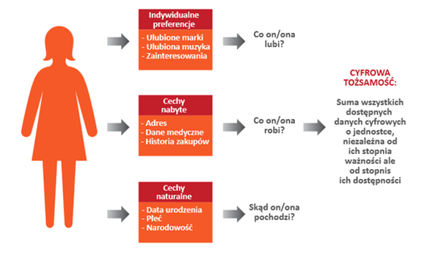
BEZPIECZNY INTERNET
Internet Protocol address – IP address) to unikatowy numer przyporządkowany urządzeniom w sieciach komputerowych, protokołu IP. Adresy IP są wykorzystywane w Internecie oraz sieciach lokalnych. Adres IP zapisywany jest w postaci czterech oktetów w postaci dziesiętnej oddzielonych od siebie kropkami.
SZCZEGÓLNE KATEGORIE DANYCH
SZCZEGÓLNE KATEGORIE DANYCH
Stosowanie Internetu w procesie nauczania i komunikacji przez doradców rolniczych

Slide 20
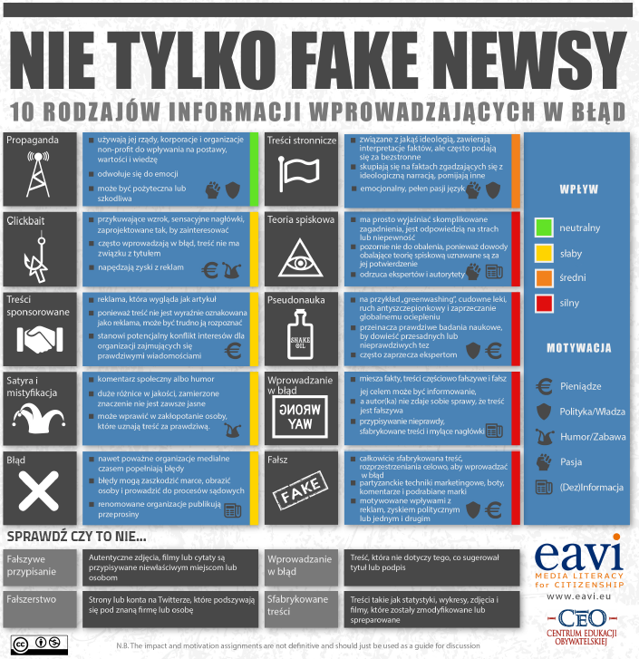
BEZPIECZNY INTERNET
SZCZEGÓLNE KATEGORIE DANYCH
SZCZEGÓLNE KATEGORIE DANYCH
Stosowanie Internetu w procesie nauczania i komunikacji przez doradców rolniczych

Slide 21
PRZYKŁADOWE ZABEZPIECZENIA TECHNICZNE
Sieć komputerowa/ WIFI zabezpieczona silnym hasłem
Brak dostępu do sieci osób nieupoważnionych
Dostęp do sieci Internet za pośrednictwem hasła udostępnionego przez Administratora lub osobę upoważnioną
Blokada mediów społecznościowych i serwisów z grami, brak dostępu za pośrednictwem sieci WIFI
Komputery i laptopy zabezpieczone silnym hasłem
Włączona opcja geolokalizacji, zdalnego unieruchomienia w urządzeniach technicznych (komputer, laptop, smartfon)
Aktualizacja danych dostępowych do systemów informatycznych (login, hasło) w okresie 1 x miesiąc
Wysyłanie korespondencji email tylko i wyłącznie z adresu służbowego, domeny urzędu administracji publicznej
Szyfrowanie nośników danych (laptop, pendrive, płyta CD)
SZCZEGÓLNE KATEGORIE DANYCH
SZCZEGÓLNE KATEGORIE DANYCH
Stosowanie Internetu w procesie nauczania i komunikacji przez doradców rolniczych

Slide 22
PRZYKŁADOWE ZABEZPIECZENIA TECHNICZNE
SZCZEGÓLNE KATEGORIE DANYCH
SZCZEGÓLNE KATEGORIE DANYCH
Stosowanie Internetu w procesie nauczania i komunikacji przez doradców rolniczych

Slide 23
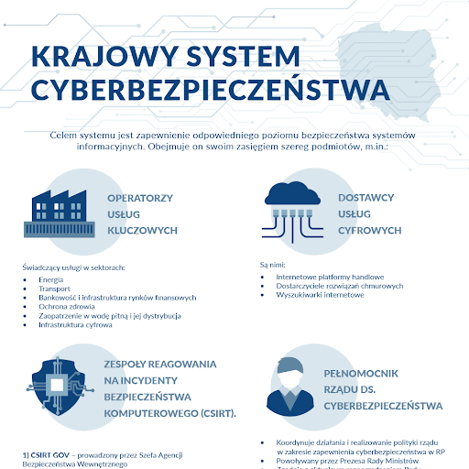
KRAJOWY SYSTEM CYBERBEZPIECZEŃSTWA
SZCZEGÓLNE KATEGORIE DANYCH
SZCZEGÓLNE KATEGORIE DANYCH
Stosowanie Internetu w procesie nauczania i komunikacji przez doradców rolniczych

Slide 24
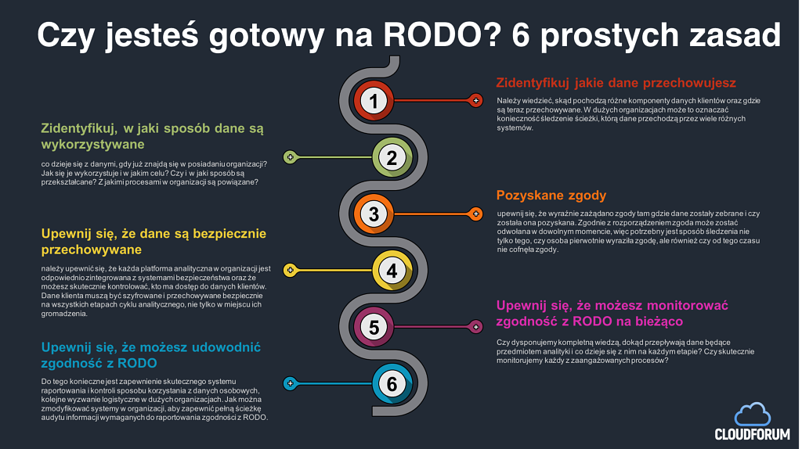
POLITYKA BEZPIECZNEGO HASŁA
SZCZEGÓLNE KATEGORIE DANYCH
SZCZEGÓLNE KATEGORIE DANYCH
Stosowanie Internetu w procesie nauczania i komunikacji przez doradców rolniczych

Slide 25
POLITYKA BEZPIECZNEGO HASŁA
Używanych identyfikatorów i haseł nie należy udostępniać innym osobom, a w przypadku podejrzenia, że osoba postronna weszła w ich posiadanie, należy dokonać zmiany zgodnie z obowiązującymi procedurami.
Logowanie do systemu pocztowego przy pomocy internetowej przeglądarki powinno być przeprowadzone na komputerze, laptopie z zabezpieczeniem antywirusowym.
Hasła dostępowe do konta pocztowego, systemów IT należy chronić przed dostępem osób trzecich. Nie zaleca się zapamiętywania w przeglądarkach internetowych.
Po zakończeniu pracy należy wylogować się ze wszystkich systemów.
Adres konta pocztowego należy udostępniać i wykorzystywać wyłącznie w celach służbowych. Przy wysyłaniu informacji drogą elektroniczną konieczne jest dokładne zweryfikowanie jego adresata oraz treści przesyłanych dokumentów.
SZCZEGÓLNE KATEGORIE DANYCH
SZCZEGÓLNE KATEGORIE DANYCH
Stosowanie Internetu w procesie nauczania i komunikacji przez doradców rolniczych

Slide 26
POLITYKA BEZPIECZNEGO HASŁA
Adres konta pocztowego należy udostępniać i wykorzystywać wyłącznie w celach służbowych. Przy wysyłaniu informacji konieczne jest zweryfikowanie adresata oraz treści przesyłanych dokumentów.
Nie należy przesyłać informacji służbowych z wykorzystaniem prywatnych nośników oraz wykorzystywać służbowych urządzeń do prywatnych celów.
W przypadku opuszczania stanowiska pracy należy zastosować systemową blokadę komputera, laptopa lub innego elektronicznego nośnika informacji.
Przy opuszczaniu miejsca pracy należy zachować „zasadę czystego biurka” - nośniki informacji umieścić w szafach, szufladach i innych do tego przeznaczonych miejscach oraz upewnić się, że pokój jest zamknięty, gdy jesteśmy jedyną osobą opuszczającą pomieszczenie.
Nośniki elektroniczne zawierające informacje podlegające ochronie, poza miejscem pracy należy zabezpieczyć za pomocą środków kryptograficznych.
Poza miejscem pracy, szczególnie w miejscach publicznych unikać należy rozmów dotyczących informacji służbowych podlegających ochronie.
SZCZEGÓLNE KATEGORIE DANYCH
SZCZEGÓLNE KATEGORIE DANYCH
Stosowanie Internetu w procesie nauczania i komunikacji przez doradców rolniczych

Slide 27
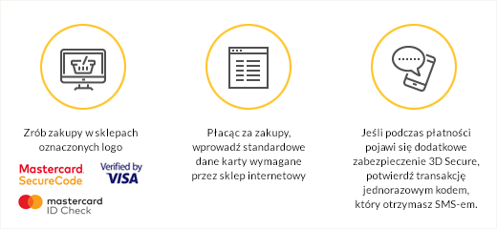
PŁATNOŚCI W INTERNECIE
Przelewy natychmiastowe od tradycyjnych różni z pewnością proces ich realizacji. Przelew tradycyjny wymaga skopiowania danych i wklejenia ich do odpowiedniego miejsca. Przelew natychmiastowy zawiera już uzupełnione dane po zalogowaniu się do banku. Różnią się także prowizją. Jeśli mowa o czasie księgowania, oba rodzaje przelewu są księgowane natychmiast. Z tą różnicą, że przelew natychmiastowy przez całą dobę a zwykły jedynie w godzinach pracy banku.
Kupuj tylko na stronach, co do których możesz mieć zaufanie – strony z Certyfikatem SSL
Szczególną czujność co do strony zachowaj przy płatnościach kartą
Jeśli płacisz e-przelewem upewnij się, że przekierowanie jest na stronę banku
Dokonuj płatności tylko na zaufanych urządzeniach z oprogramowaniem antywirusowym
SZCZEGÓLNE KATEGORIE DANYCH
SZCZEGÓLNE KATEGORIE DANYCH
Stosowanie Internetu w procesie nauczania i komunikacji przez doradców rolniczych

Slide 28
BEZPIECZNA BANKOWOŚĆ ELEKTRONICZNA
Nie podawaj danych logowania do bankowości elektronicznej przez e-mail/telefon – bank nigdy nie prosi klienta o login/ hasło do konta internetowego ani telefonicznie, ani mailowo
Zabezpiecz komputer i telefon – legalne i aktualizowane oprogramowanie; programy antywirusowe; firewall (zapora sieciowa) do ochrony przed atakami z zewnątrz.
Nie otwieraj podejrzanych e-maili i załączników
Sprawdzaj zabezpieczenia strony banku – połączenie szyfrowane; Certyfikat SSL
Sprawdzaj datę ostatniego logowania do bankowości elektronicznej
Stwórz silne, unikalne hasło do konta
Weryfikuj kody SMS oraz numer rachunku odbiorcy.
Korzystaj z bezpiecznych sieci WI-FI
Korzystaj z zaufanych sklepów internetowych
Sprawdzaj bankomaty
Włącz powiadomienia
Ustaw limity dla transakcji kartami płatniczymi
Dbaj o swój smartfon – wylogowanie; aplikacje (Facebook, TikTok…)
SZCZEGÓLNE KATEGORIE DANYCH
SZCZEGÓLNE KATEGORIE DANYCH
Stosowanie Internetu w procesie nauczania i komunikacji przez doradców rolniczych

Slide 29
BEZPIECZNA SIEĆ KOMPUTEROWA/ WIFI
SZCZEGÓLNE KATEGORIE DANYCH
SZCZEGÓLNE KATEGORIE DANYCH
Stosowanie Internetu w procesie nauczania i komunikacji przez doradców rolniczych

Slide 30
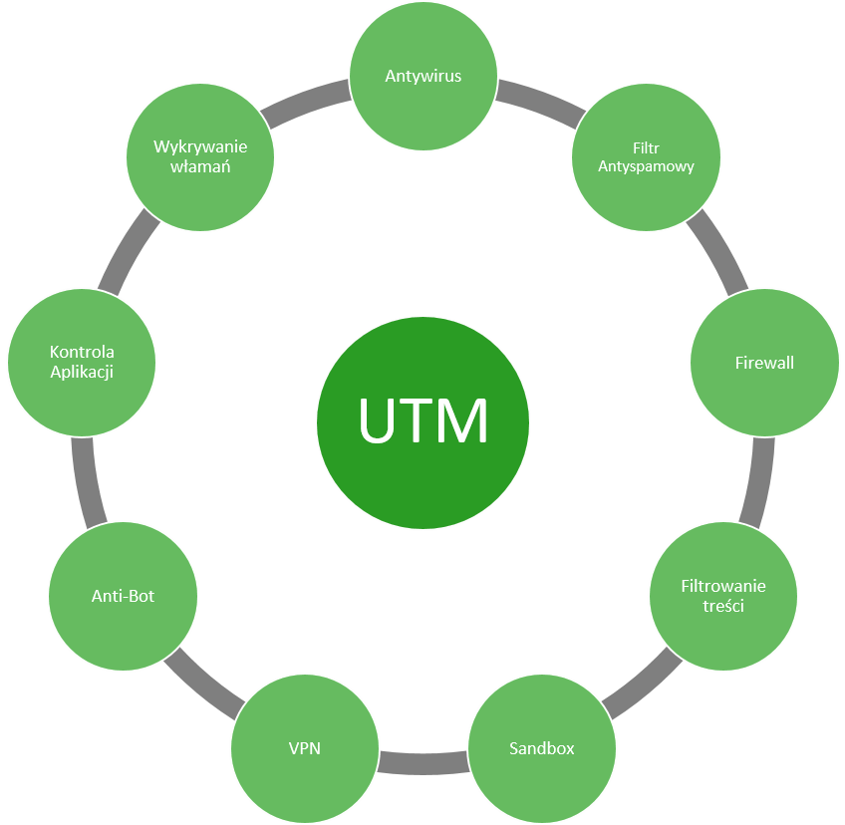
BEZPIECZNA SIEĆ KOMPUTEROWA/ WIFI
SZCZEGÓLNE KATEGORIE DANYCH
SZCZEGÓLNE KATEGORIE DANYCH
Grafika: Kantata
Stosowanie Internetu w procesie nauczania i komunikacji przez doradców rolniczych

Slide 31
CLOUD COMPUTING/ PRACA W CHMURZE
Chmurę (Cloud) definiować można na dwa sposoby.
Pierwszym z nich jest chmura obliczeniowa, z angielskiego cloud computing.
Drugim chmura publiczna, (dyski w chmurze), oferowane przez największych potentatów świata IT, niezależne firmy, producentów sprzętu, firmy telekomunikacyjne.
SZCZEGÓLNE KATEGORIE DANYCH
SZCZEGÓLNE KATEGORIE DANYCH
Grafika: Kantata
Stosowanie Internetu w procesie nauczania i komunikacji przez doradców rolniczych

Slide 32
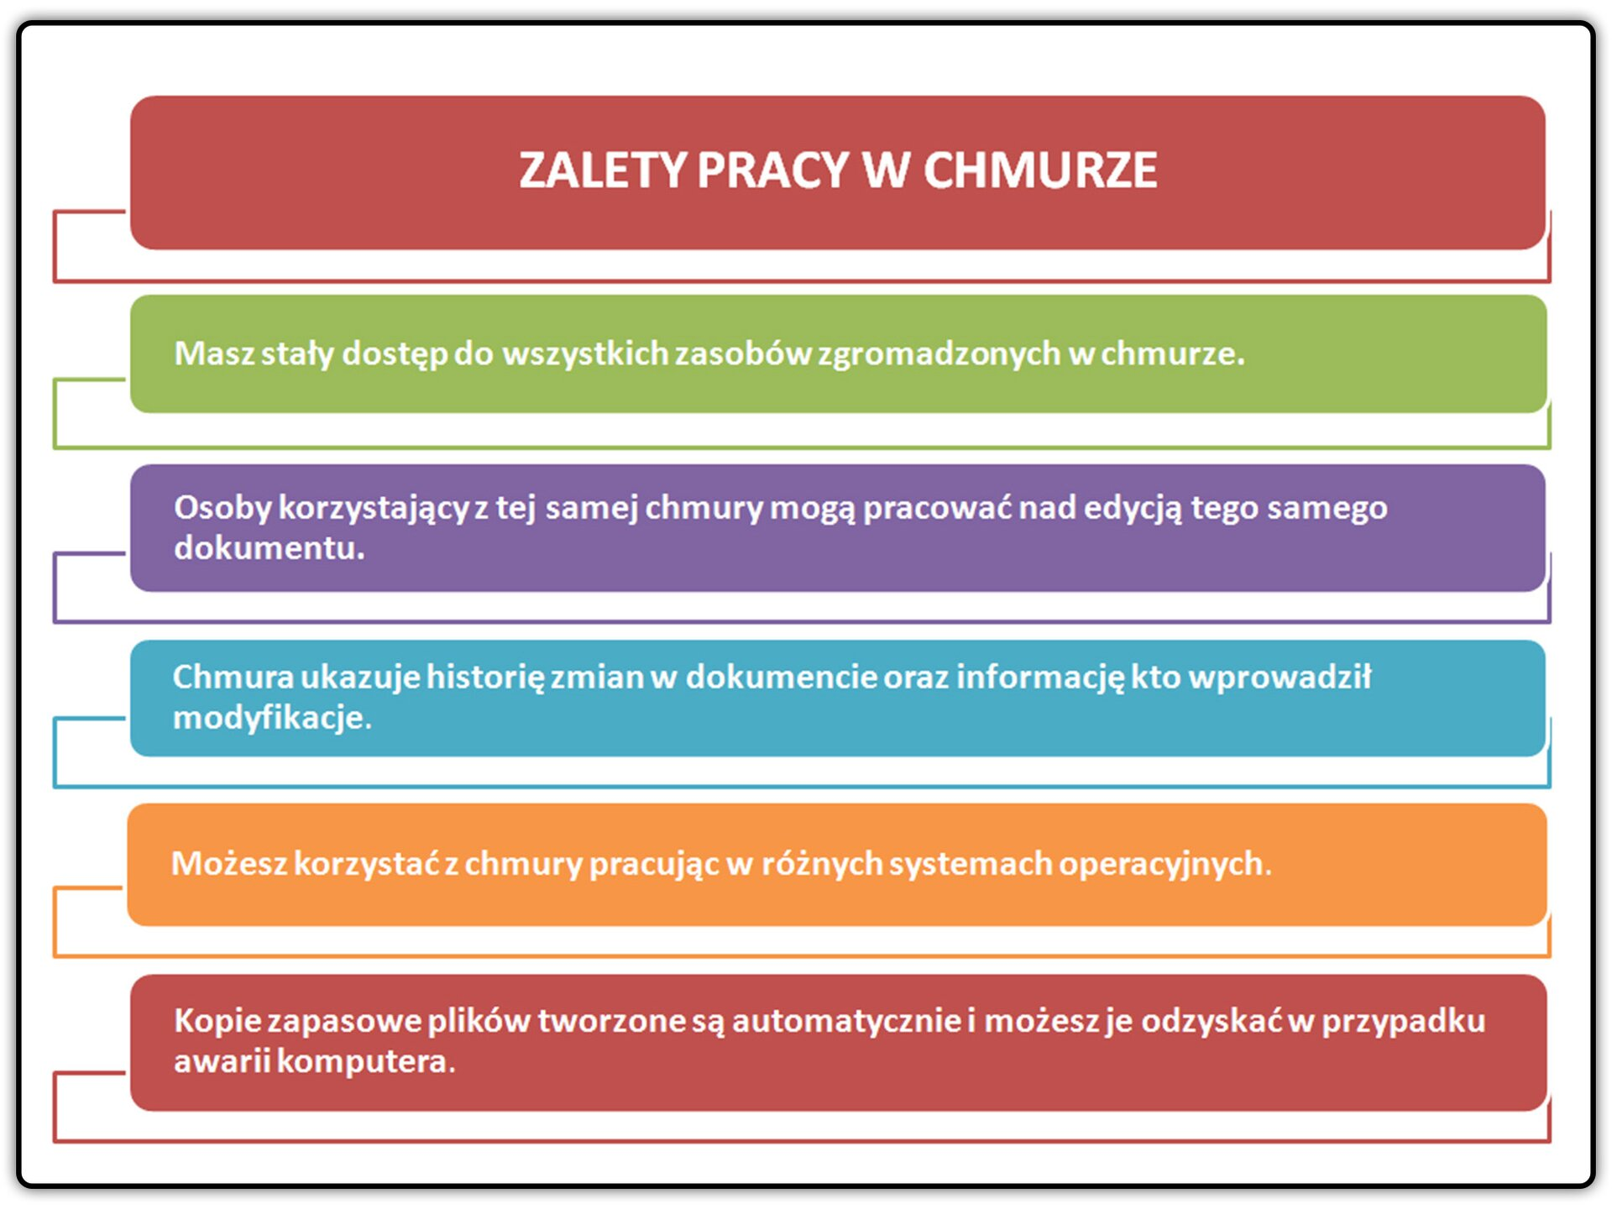
PRACA W CHMURZE
SZCZEGÓLNE KATEGORIE DANYCH
SZCZEGÓLNE KATEGORIE DANYCH
Grafika: E-podreczniki
Stosowanie Internetu w procesie nauczania i komunikacji przez doradców rolniczych

Slide 33
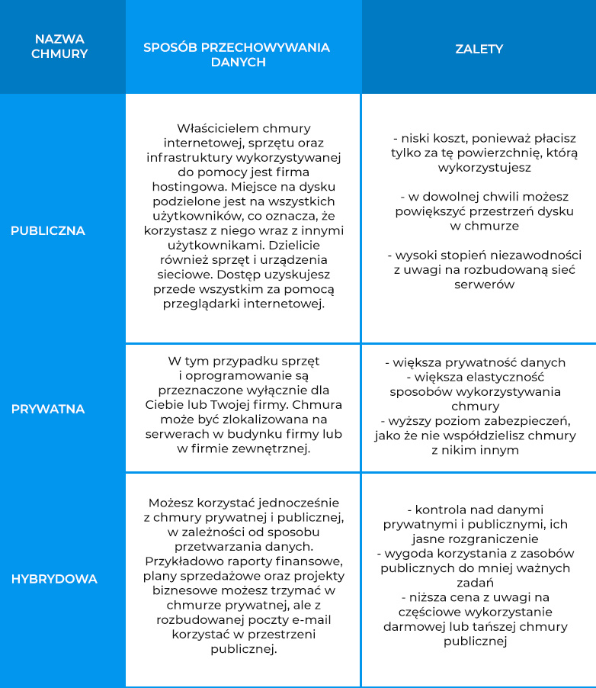
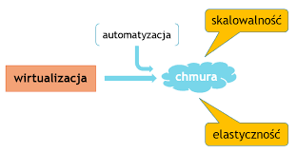
PRACA W CHMURZE
SZCZEGÓLNE KATEGORIE DANYCH
SZCZEGÓLNE KATEGORIE DANYCH
Grafika: Euro RTV/
Yadda.icm

Slide 34
DYSKI WIRTUALNE
SZCZEGÓLNE KATEGORIE DANYCH
SZCZEGÓLNE KATEGORIE DANYCH
Grafika: E-podreczniki
Stosowanie Internetu w procesie nauczania i komunikacji przez doradców rolniczych

Slide 35
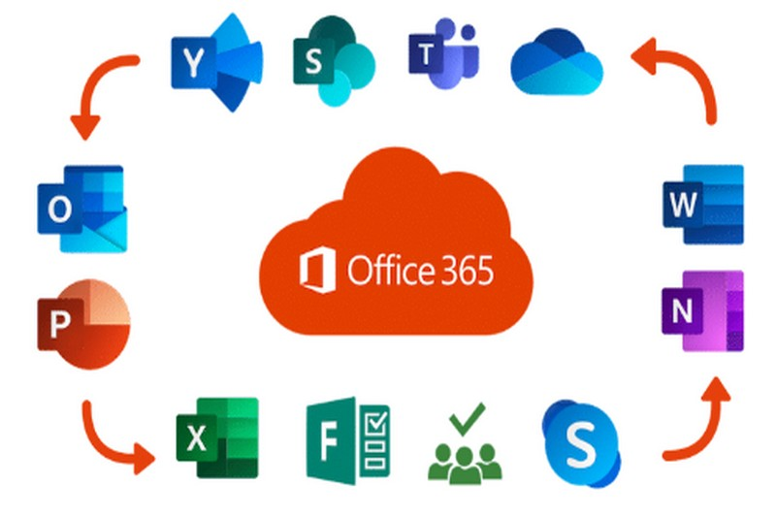
ROZWIĄZANIA CHMUROWE W PRACY ZDALNEJ
SZCZEGÓLNE KATEGORIE DANYCH
SZCZEGÓLNE KATEGORIE DANYCH
Stosowanie Internetu w procesie nauczania i komunikacji przez doradców rolniczych

Slide 36
ROZWIĄZANIA CHMUROWE W PRACY ZDALNEJ
MICROSOFT WORD - NARZĘDZIE TEKSTOWE
MICROSOFT EXCEL – ARKUSZ KALKULACYJNY
MICROSOFT PP – PREZENTACJE GRAFICZNE
SZCZEGÓLNE KATEGORIE DANYCH
SZCZEGÓLNE KATEGORIE DANYCH
Stosowanie Internetu w procesie nauczania i komunikacji przez doradców rolniczych

Slide 37
ROZWIĄZANIA CHMUROWE W PRACY ZDALNEJ
SZCZEGÓLNE KATEGORIE DANYCH
SZCZEGÓLNE KATEGORIE DANYCH
Stosowanie Internetu w procesie nauczania i komunikacji przez doradców rolniczych

Slide 38
PREZENTACJE MULTIMEDIALNE W CHMURZE
SZCZEGÓLNE KATEGORIE DANYCH
SZCZEGÓLNE KATEGORIE DANYCH
Grafika: Prezi
Stosowanie Internetu w procesie nauczania i komunikacji przez doradców rolniczych

Slide 39
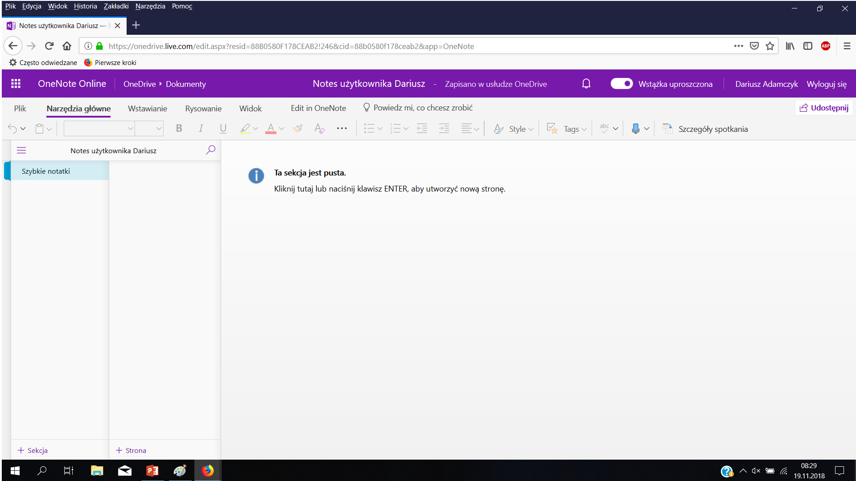
PRACA Z EDYTORAMI TEKSTU: ONE NOTE
SZCZEGÓLNE KATEGORIE DANYCH
SZCZEGÓLNE KATEGORIE DANYCH
Stosowanie Internetu w procesie nauczania i komunikacji przez doradców rolniczych

Slide 40
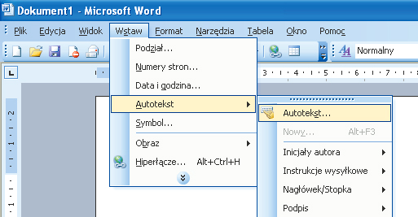
PRACA Z EDYTORAMI TEKSTU: MICROSOFT WORD
SZCZEGÓLNE KATEGORIE DANYCH
SZCZEGÓLNE KATEGORIE DANYCH
Stosowanie Internetu w procesie nauczania i komunikacji przez doradców rolniczych

Slide 41
PRACA Z EDYTORAMI TEKSTU: MICROSOFT WORD
SZCZEGÓLNE KATEGORIE DANYCH
SZCZEGÓLNE KATEGORIE DANYCH
Stosowanie Internetu w procesie nauczania i komunikacji przez doradców rolniczych

Slide 42
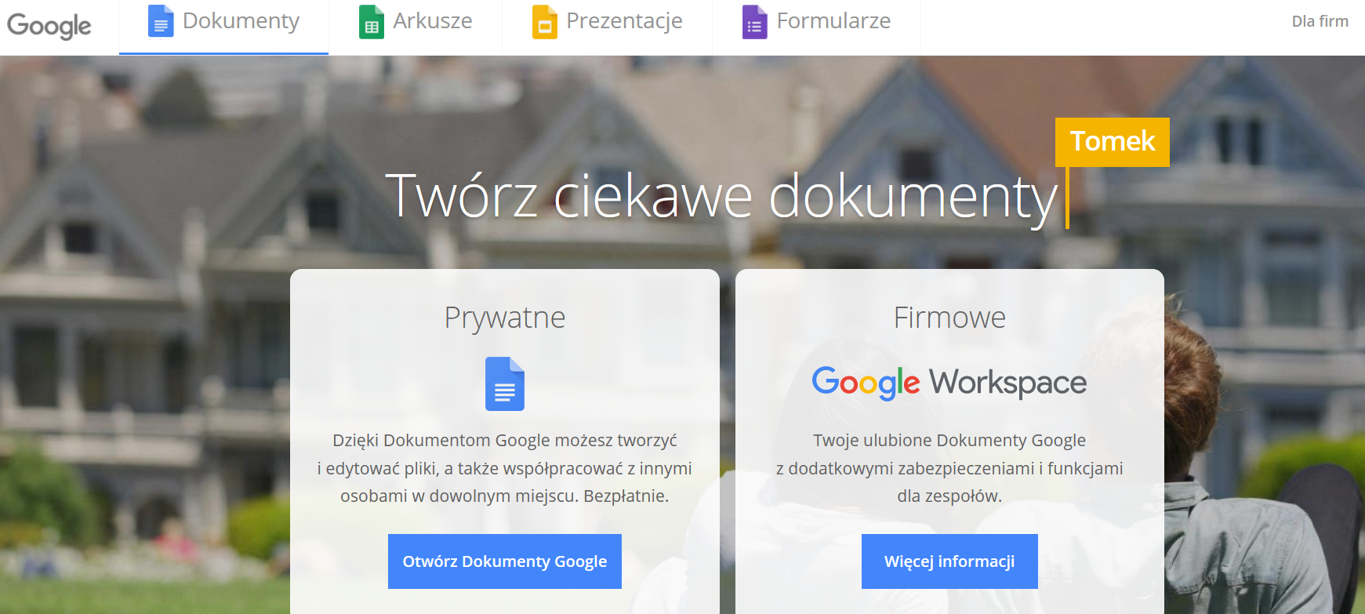
PRACA Z EDYTORAMI TEKSTU: GOOGLE DOCS/ DOKUMENTY GOOGLE
SZCZEGÓLNE KATEGORIE DANYCH
SZCZEGÓLNE KATEGORIE DANYCH
Stosowanie Internetu w procesie nauczania i komunikacji przez doradców rolniczych

Slide 43
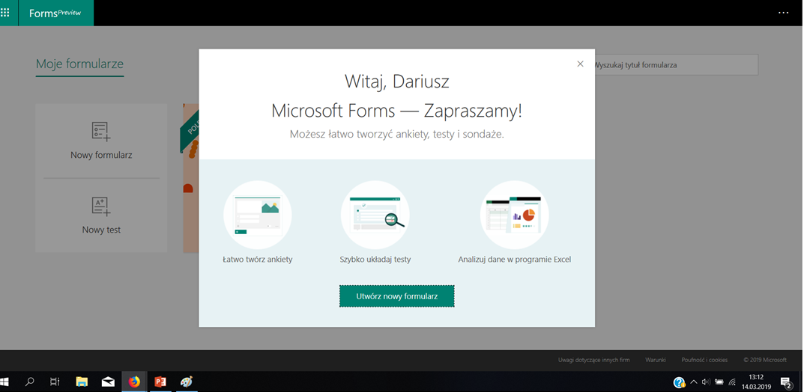
FUNKCJA FORMS - DOKUMENTY, FORMULARZE, TESTY
SZCZEGÓLNE KATEGORIE DANYCH
SZCZEGÓLNE KATEGORIE DANYCH
Stosowanie Internetu w procesie nauczania i komunikacji przez doradców rolniczych

Slide 44
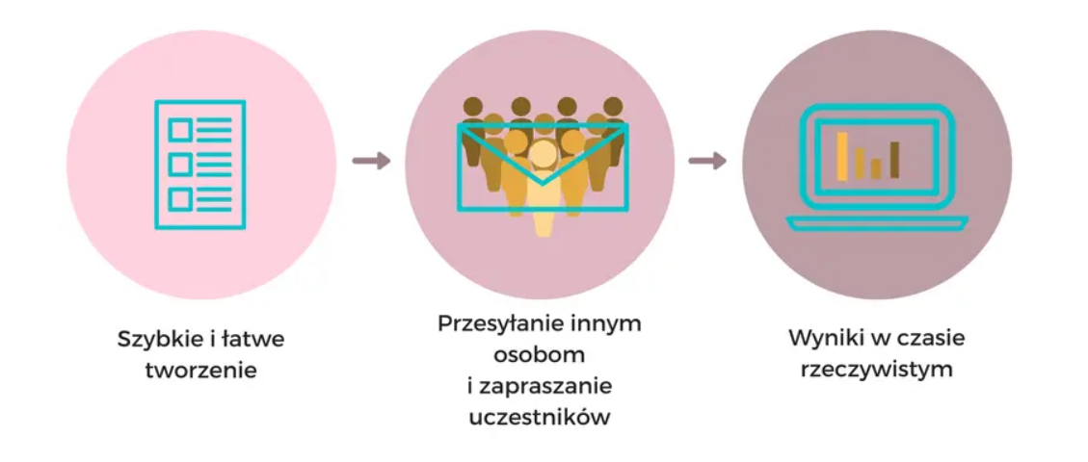
FUNKCJA FORMS - DOKUMENTY, FORMULARZE, TESTY
Microsoft Forms to prosta w obsłudze aplikacja Office 365, służąca do tworzenia:
ankiet np. oceniających zadowolenie klientów
formularzy rejestracyjnych
sondaży
quizów
testów
SZCZEGÓLNE KATEGORIE DANYCH
SZCZEGÓLNE KATEGORIE DANYCH
Stosowanie Internetu w procesie nauczania i komunikacji przez doradców rolniczych

Slide 45
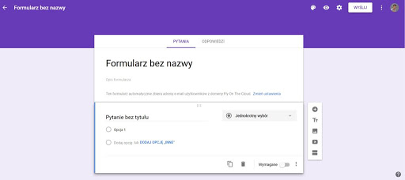
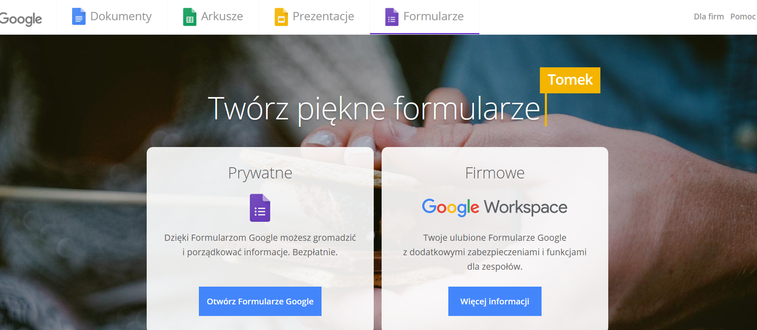
FUNKCJA FORMS - DOKUMENTY, FORMULARZE, TESTY
SZCZEGÓLNE KATEGORIE DANYCH
SZCZEGÓLNE KATEGORIE DANYCH
Stosowanie Internetu w procesie nauczania i komunikacji przez doradców rolniczych

Slide 46
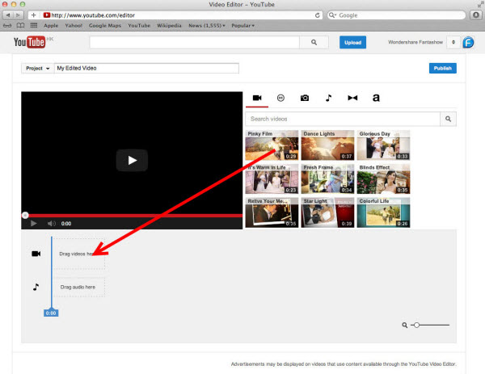
WYBRANE NARZĘDZIA DO EDYCJI VIDEO
Jeśli chcesz dodać klip do projektu z puli filmy, po prostu przeciągnij go na osi czasu lub naciśnij ikonę plusa w prawym górnym rogu każdego klipu. Można również dodać YouTube filmy, które zostały przesłane z licencji "Creative Commons".
Aby to zrobić, przejdź na karcie CC, znajdź wideo i przeciągnij go na osi czasu.
SZCZEGÓLNE KATEGORIE DANYCH
SZCZEGÓLNE KATEGORIE DANYCH
Stosowanie Internetu w procesie nauczania i komunikacji przez doradców rolniczych

Slide 47
WYBRANE NARZĘDZIA DO EDYCJI VIDEO
Tworzenie klipu wideo
w Windows Zdjęcia:
Wpisz Edytor wideo na pasku wyszukiwania i wybierz pozycję Edytor wideo , aby uruchomić aplikację, lub Uruchom z menu Start.
Wybierz pozycję Nowy projekt wideo.
Nadaj nazwę klipowi wideo.
Wybierz zdjęcia i klipy wideo, które chcesz dodać do scenorysu.
SZCZEGÓLNE KATEGORIE DANYCH
SZCZEGÓLNE KATEGORIE DANYCH
Stosowanie Internetu w procesie nauczania i komunikacji przez doradców rolniczych

Slide 48
FUNKCJA TABLICA INTERAKTYWNA – DOSTĘPNE NARZĘDZIA
SZCZEGÓLNE KATEGORIE DANYCH
SZCZEGÓLNE KATEGORIE DANYCH
Stosowanie Internetu w procesie nauczania i komunikacji przez doradców rolniczych

Slide 49
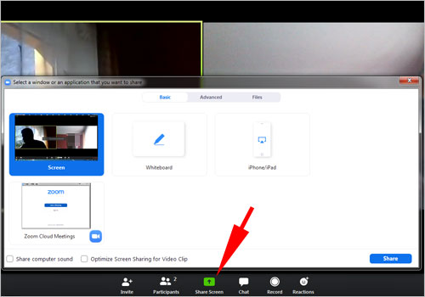
TABLICA INTERAKTYWNA ZOOM
FUNKCJA DOSTĘPNA Z POZIOMU
WSPÓŁDZIELENIA EKRANU
SZCZEGÓLNE KATEGORIE DANYCH
SZCZEGÓLNE KATEGORIE DANYCH
Stosowanie Internetu w procesie nauczania i komunikacji przez doradców rolniczych

Slide 50
TABLICA INTERAKTYWNA MICROSOFT TEAMS
FUNKCJA DOSTĘPNA Z POZIOMU WSPÓŁDZIELENIA EKRANU
SZCZEGÓLNE KATEGORIE DANYCH
SZCZEGÓLNE KATEGORIE DANYCH
Stosowanie Internetu w procesie nauczania i komunikacji przez doradców rolniczych

Slide 51
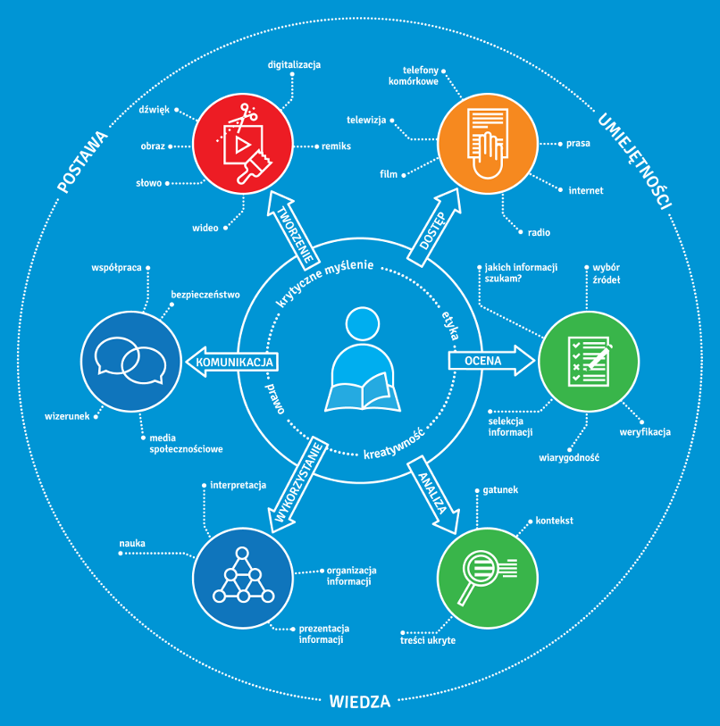
MULTIMEDIA W CHMURZE – KOMPETENCJE CYFROWE
SZCZEGÓLNE KATEGORIE DANYCH
SZCZEGÓLNE KATEGORIE DANYCH
Stosowanie Internetu w procesie nauczania i komunikacji przez doradców rolniczych

Slide 52
MULTIMEDIA W CHMURZE – ŹRÓDŁA INFORMACJI
Google Trends to serwis, który pozwala analizować słowa i frazy, które internauci najczęściej wprowadzają do wyszukiwarki Google. Wyniki prezentują popularność poszukiwanego hasła w wybranym okresie, a można je analizować dla konkretnego regionu, np. kraju, województwa czy miasta. Dzięki temu można się np. szybko i sprawnie dowiedzieć co dzieje się w polskiej edukacji, czego poszukują Polacy w zakresie edukacji, jaka tematyka jest najbardziej popularna w danym momencie.
Google Scholar to bezpłatna, specjalistyczna wyszukiwarka internetowa służąca do przeszukiwania bazy danych zawierających różnorodne publikacje naukowe z wielu dziedzin wiedzy. Google Scholar zawiera w swej bazie danych głównie dostępne online artykuły naukowe udostępniane przez największe na świecie wydawnictwa. Serwis pozwala na założenie własnego profilu („Profil autora”).
SZCZEGÓLNE KATEGORIE DANYCH
SZCZEGÓLNE KATEGORIE DANYCH
Stosowanie Internetu w procesie nauczania i komunikacji przez doradców rolniczych

Slide 53
MULTIMEDIA W CHMURZE – ŹRÓDŁA INFORMACJI
Serwis OTWARTA NAUKA powstał z myślą o wszystkich zainteresowanych problematyką otwartości w badaniach naukowych i edukacji. Oferuje przystępne i kompetentne wprowadzenie w podstawowe kwestie związane z otwartą nauką, aktualne informacje o dobrych praktykach, narzędziach i wydarzeniach, a także bazę wiedzy na temat otwartych modeli komunikacji naukowej. Serwis redagowany jest przez zespół Platformy Otwartej Nauki działającej w Interdyscyplinarnym Centrum Modelowania Matematycznego i Komputerowego Uniwersytet Warszawskiego.
Centrum Edukacji Obywatelskiej jest największą polską organizacją pozarządową działającą w sektorze edukacji. Od blisko 25 lat zmienia polską naukę i pracuje by ludzie uczyli się mądrzej i ciekawiej, a praca edukatorów była bardziej efektywna i satysfakcjonująca. Wprowadza do szkół nowoczesne metody nauczania oraz ocenianie kształtujące. Prowadzi programy, które pomagają młodym ludziom zrozumieć świat, rozwijają krytyczne myślenie, wiarę we własne możliwości, uczą przedsiębiorczości i odpowiedzialności, zachęcają do angażowania się w życie publiczne i działania na rzecz innych.
SZCZEGÓLNE KATEGORIE DANYCH
SZCZEGÓLNE KATEGORIE DANYCH
Stosowanie Internetu w procesie nauczania i komunikacji przez doradców rolniczych

Slide 54
MULTIMEDIA W CHMURZE
Canva to internetowe narzędzie umożliwiające tworzenie projektów graficznych. Witryna zawiera bibliotekę, w której są udostępniane obrazy, grafiki i fonty. Program online posiada filtry domyślne oraz zaawansowane funkcje edycyjne. Canva pozwala na korzystanie z gotowych szablonów oraz tworzenie projektów tj. okładki książek, prezentacji, plakatów, zaproszeń od podstaw.
Aplikacja Kahoot to doskonałe narzędzie do tworzenie gier, quizów, ankiet. Edukator pokazuje grupie kod PIN, oni wpisują PIN oraz podają własne imię lub inny ustalony wcześniej identyfikator. Edukator/ Twórca sam tworzy quiz lub korzysta z dostępnego publicznie. Brać udział w grze można za pomocą smartfonów i tabletów, ale także z PC lub laptopów (wersja www). Quizy przygotowuje się i wyświetla ze strony www.
SZCZEGÓLNE KATEGORIE DANYCH
SZCZEGÓLNE KATEGORIE DANYCH
Stosowanie Internetu w procesie nauczania i komunikacji przez doradców rolniczych

Slide 55
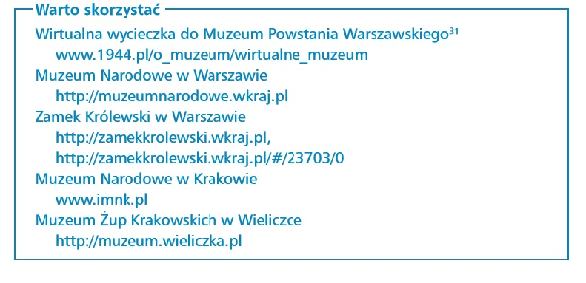
MULTIMEDIA W CHMURZE
SZCZEGÓLNE KATEGORIE DANYCH
SZCZEGÓLNE KATEGORIE DANYCH
Stosowanie Internetu w procesie nauczania i komunikacji przez doradców rolniczych

Slide 56
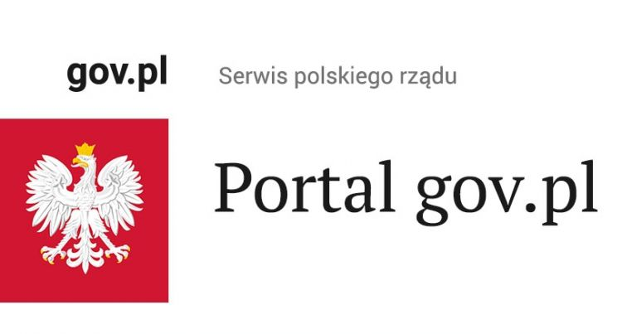
PRACA WARSZTATOWA: ETAP 1 – WYSZUKIWANIE INFORMACJI
https://dane.gov.pl/pl
https://www.gov.pl
https://www.cdr.gov.pl
http://uwrc.pl/meteo-pl
SZCZEGÓLNE KATEGORIE DANYCH
SZCZEGÓLNE KATEGORIE DANYCH
Stosowanie Internetu w procesie nauczania i komunikacji przez doradców rolniczych

Slide 57
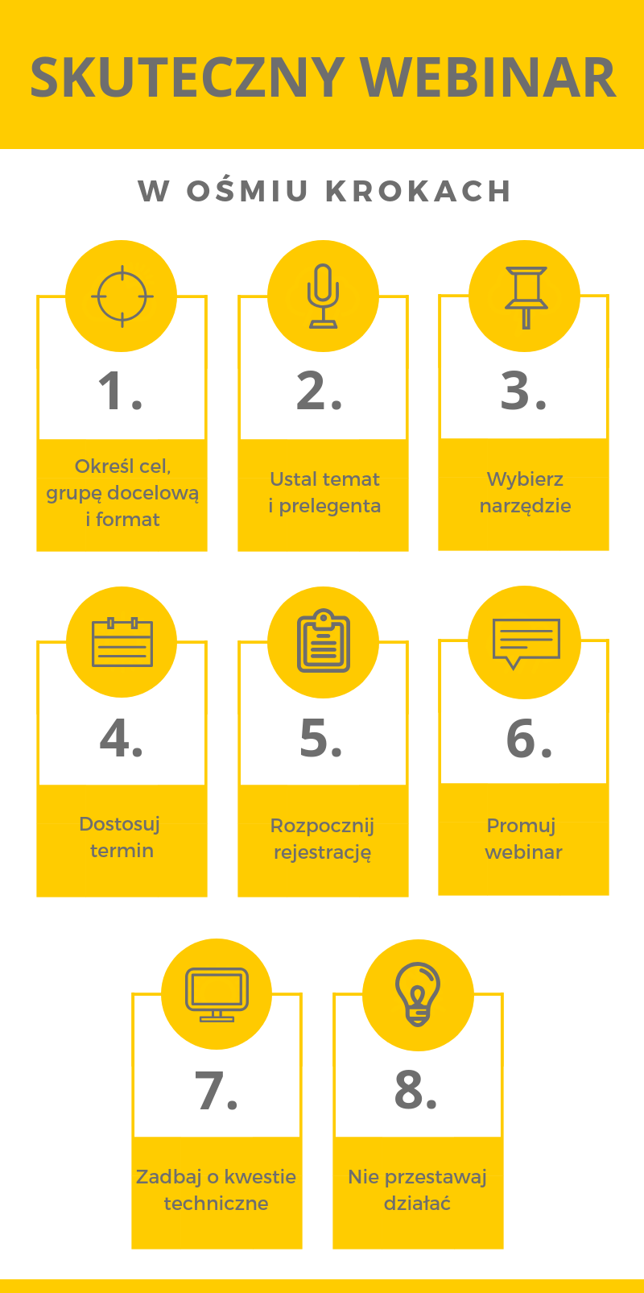
ETAP 2: PRZYGOTOWANIE I REALIZACJA SPOTKANIA W FORMIE WEBINARU
SZCZEGÓLNE KATEGORIE DANYCH

Slide 58
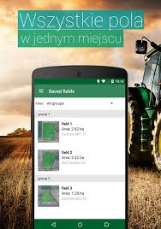
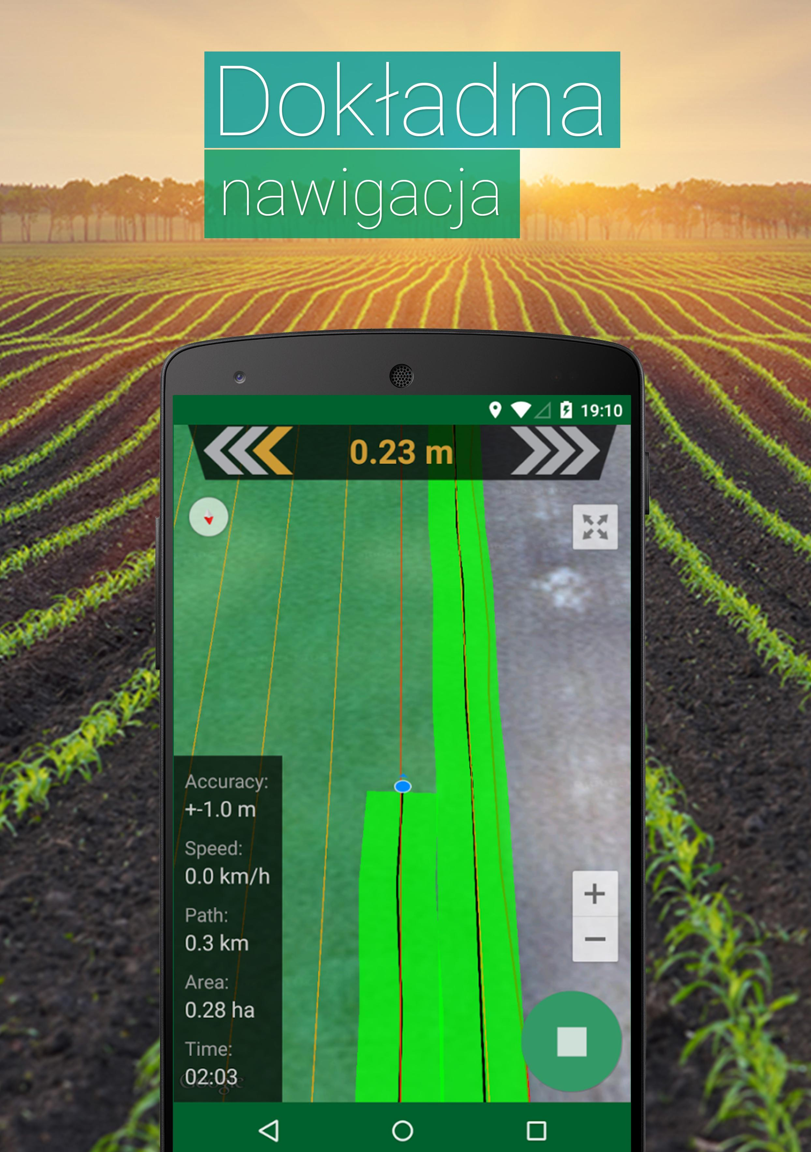
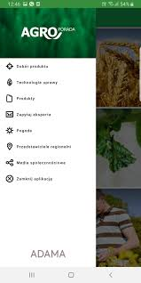
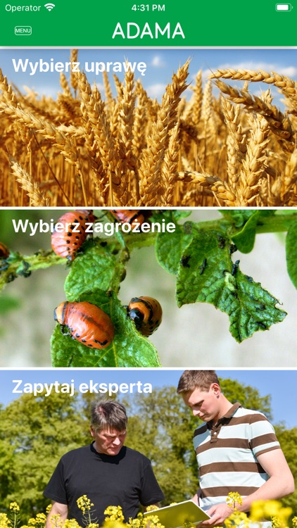
PRACA WARSZTATOWA: ETAP 3 – GRY/ SYMULACJE/ APLIKACJE
APLIKACJA E-POLE
APLIKACJA AGROPORADA
SZCZEGÓLNE KATEGORIE DANYCH
SZCZEGÓLNE KATEGORIE DANYCH
Stosowanie Internetu w procesie nauczania i komunikacji przez doradców rolniczych

